Slide 1
Toimintakertomus 2022
Riihimäen Voimistelu ja Liikunta RiVoLi ry

Slide 2
Sisällys
Perustietoja RiVoLista
Hallinto
Talous
Lasten ja nuorten harrasteryhmät
Aikuisliikunta
Kilta
Tapahtumat
Koulutukset
Vuosi 2022, tavoitteet ja toteuma

Slide 3
Perustietoja RiVoLista
Jäseniä kokonaisuudessaan vuonna 2022 oli 529, joista alle 18-vuotiaita 343
Ohjaajia 32
Vuoden 2022 aikana RiVoLilla oli 38 eri ryhmää viikossa, joista lapsille ja nuorille tarkoitettuja ryhmiä oli 22 sekä yksi erityisliikunnan ryhmä
Riihimäen Voimistelu ja Liikunta RiVoLi ry on osa seuraavia järjestöjä
Suomen Voimisteluliitto ry
Etelä-Suomen Liikunta ja Urheilu ry
SVUL Uudenmaanpiiri ry
RiVoLissa toimii myös Uskollisuuden Kilta, johon kuului XX jäsentä vuonna 2022
Tähtiseura sekä lasten että aikuisten liikunnassa

Slide 4
Hallinto
Hallituksen jäsenet 2022
Taina Koistinen, puheenjohtaja
Kirsi Kiiveri, varapuheenjohtaja
Heidi Siltanen, sihteeri
Sirkku Suokas, talous
Reetta-Liisa Viitanen, aikuisliikunnan vastaava ja Tähtiseura-vastaava
Minna Kurki, Kilta-yhteyshenkilö, välineistö ja puvusto
Aino Antas, koulutusvastaava
Sirkka Ojaniemi, varajäsen
Hallituksen ulkopuoliset toimijat
Emma Teperi, akrobatiavoimistelun lajivastaava
Milla Smolander, joukkuevoimistelun lajivastaava (kevätkausi 2022)
Meri Santanen, seurakoordinaattori
Kokoukset
Hallitus kokoontui vuoden 2021 aikana 14 kertaa, mukaan lukien sääntömääräiset kevät- ja syyskokoukset sekä kevätkokouksen jatkokokouksen. Lisäksi hallitus kokoontui toukokuussa suunnittelupalaveriin, missä suunniteltiin muun muassa tulevaa syksyä.
Sääntömääräinen kevätkokous pidettiin 28.4.2022 osoitteessa Palstakatu 7-9. Puheenjohtajana toimi X ja kokoukseen osallistui 6 äänioikeutettua jäsentä. Kevätkokouksen jatkokokous järjestettiin 29.5., johon osallistui 9 äänioikeutettua jäsentä. Molemmissa kokouksissa puheenjohtajana toimi Taina Koistinen.
Sääntömääräinen syyskokous pidettiin 27.10.2022 osoitteessa Palstakatu 7-9. Kokouksen puheenjohtajana toimi Taina Koistinen ja paikalla oli 9 äänioikeutettua jäsentä.

Slide 5
Talous

Slide 6
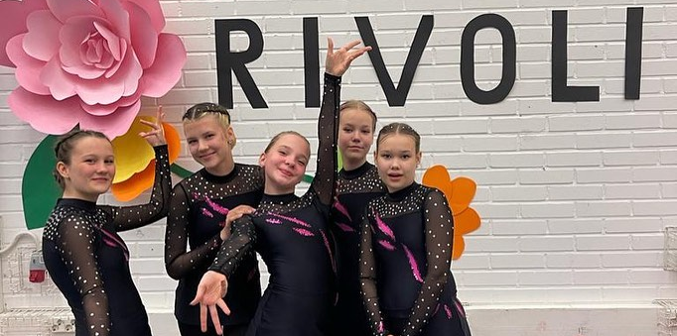
Lasten ja nuorten harrasteryhmät
Vuonna 2022 harrasteryhmien tarjontaan kuului
Voimistelukoulu
Satujumppa
Esivalmennusryhmät
Akrobatiavoimistelu
Liikuntaleikkikoulu
Freegym
Telinevoimistelu ja temppujumppa
Vuoden aikana toteutui yhteensä 14 eri lasten ja nuorten harrasteryhmää aina 3-vuotiaista 14-vuotiaisiin asti
Ryhmät pääsivät esiintymään Kevätnäytöksessä toukokuussa sekä Stara-tapahtumassa joulukuussa.
Syksyllä ryhmät täyttyivät hyvin
Muutama uusi ryhmä aloitti syksyllä: Voimistelukoulu Säihke, Akrokoulu ja Akrobatiavoimistelun alkeet

Slide 7
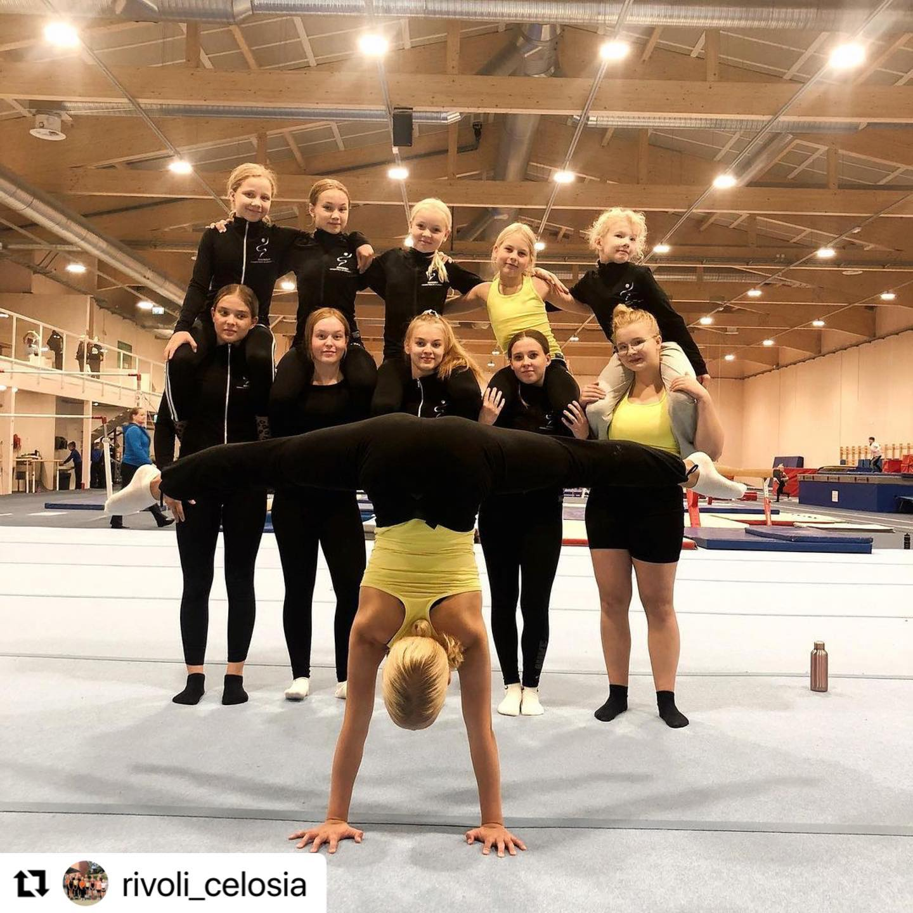
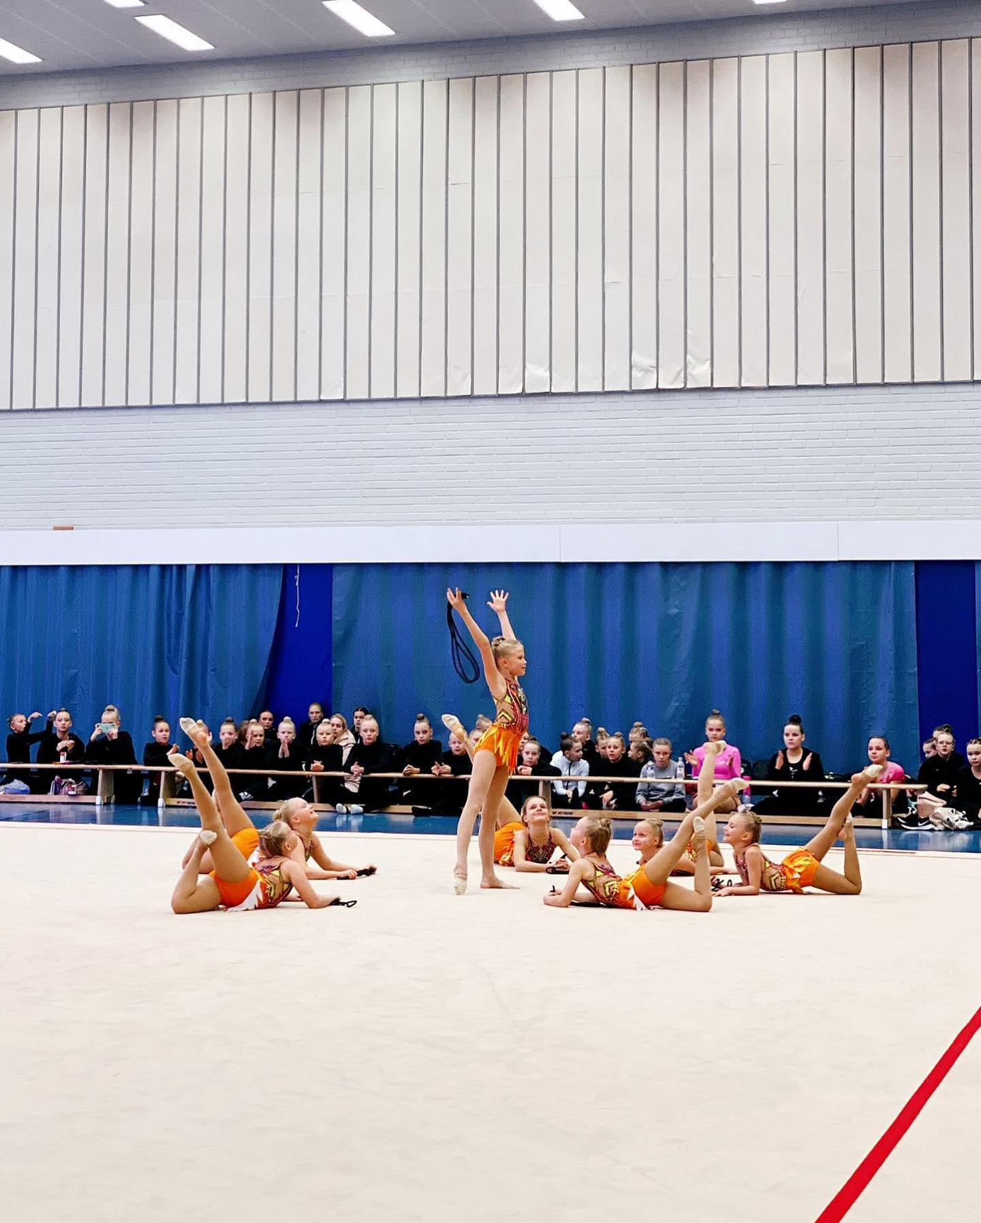
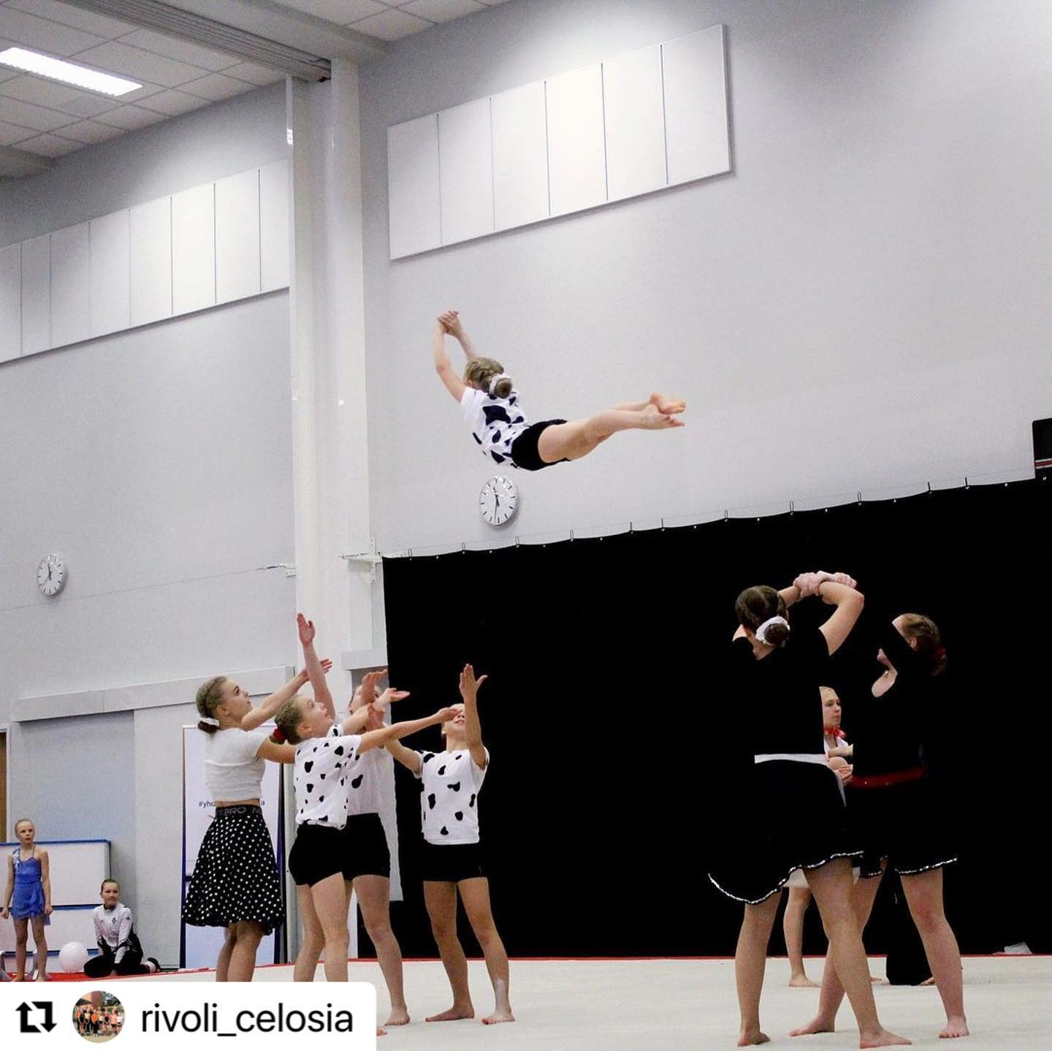
Valmennusryhmät
Vuoden 2022 aikana RiVoLissa on toiminut 9 valmennusryhmää
Akrobatiavoimistelu: Celestia (entinen Alessia), Chelone, Celosia (entinen kilpa), Celera
Joukkuevoimistelu: Halla, Helinä S, Helinä K, Freesia ja Felia
Valmennusryhmissä on ollut keskimäärin noin X harrastajaa
Huhtikuussa järjestettiin seuran ensimmäiset akrobatiavoimistelun luokkakilpailut
Marraskuussa järjestettiin seuran historian toiset joukkuevoimistelun välinekilpailut
Lajit pitivät syksyllä ensimmäistä kertaa yhteisen kisakatselmuksen. Katselmus järjestettiin Uramon koululla ennen kilpailukauden alkua.
PVM | LEIRI | JOUKKUE
15.-16.1.2022 | Voimisteluliiton kilpasarjan rinkileiri 12-14v, Vierumäki | Helinä K
2.-3.4.2022 | Voimisteluliiton harrastesarjan rinkileiri 12-14v, Kisakallio | Helinä S
3.-4.9.2022 | Akrobatiavoimistelun tulokas 2-3lk rinkileiri, Kuortane | Celosia
8.-9.10.2022 | Voimisteluliiton rinkileiri 8-10v, Vierumäki | Halla

Slide 8
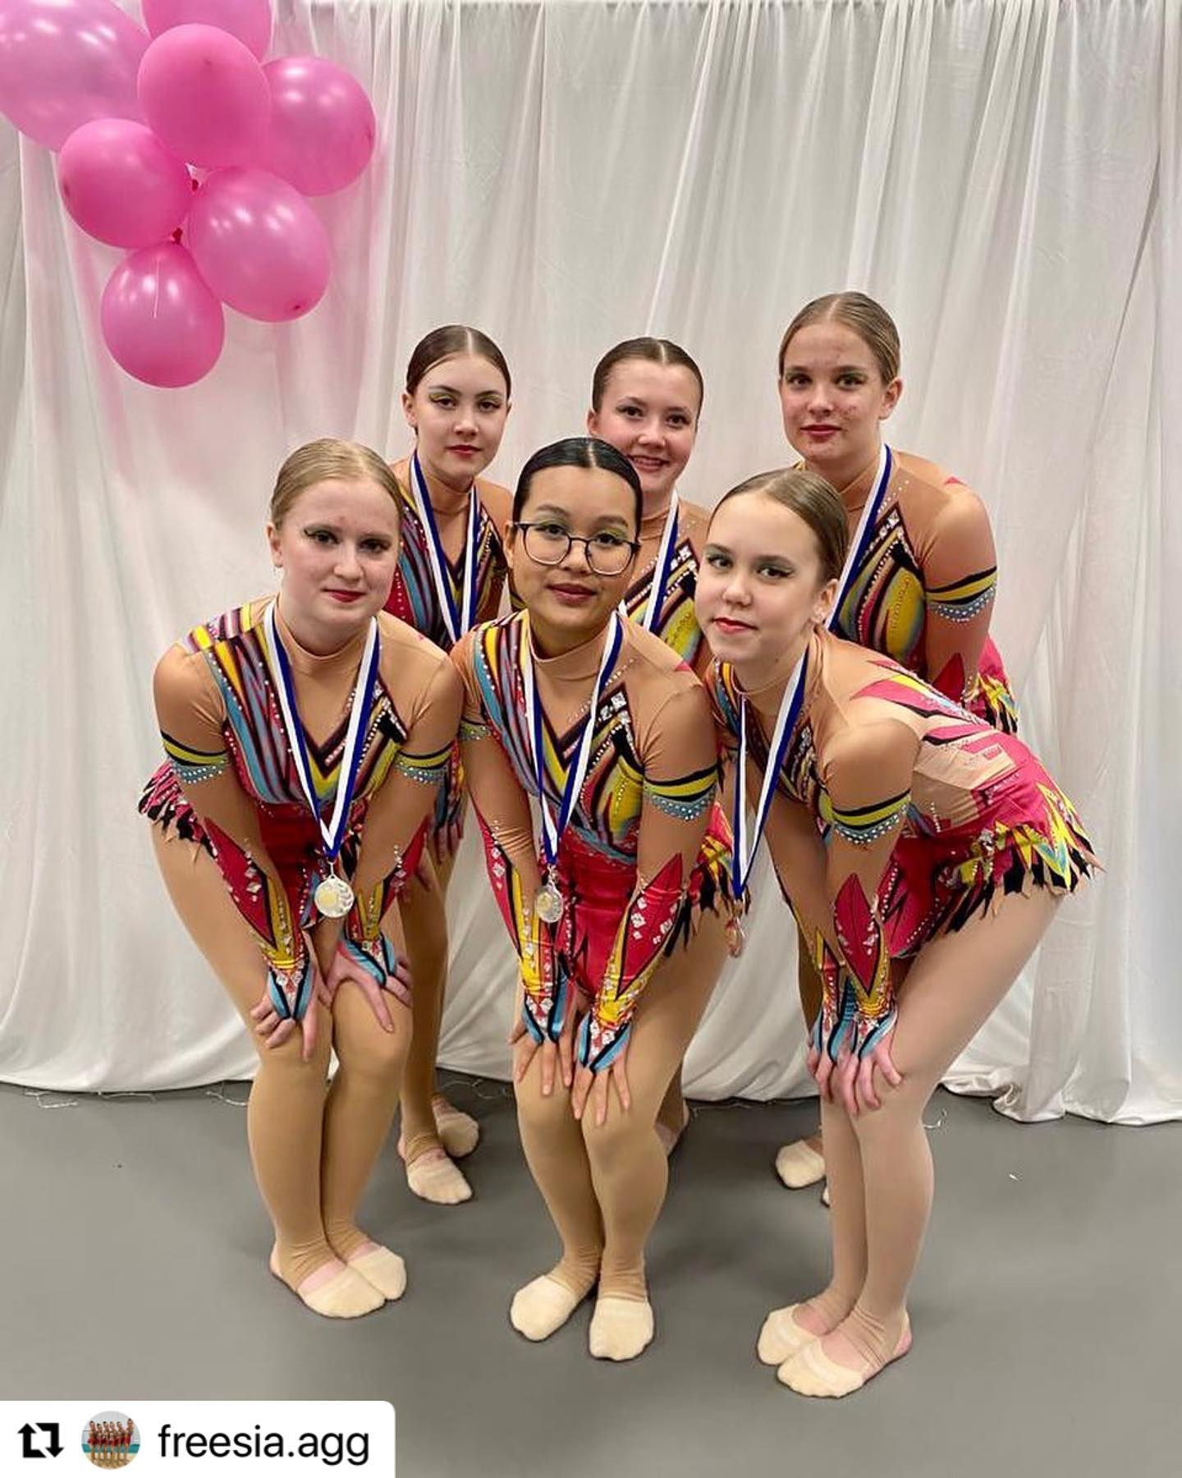
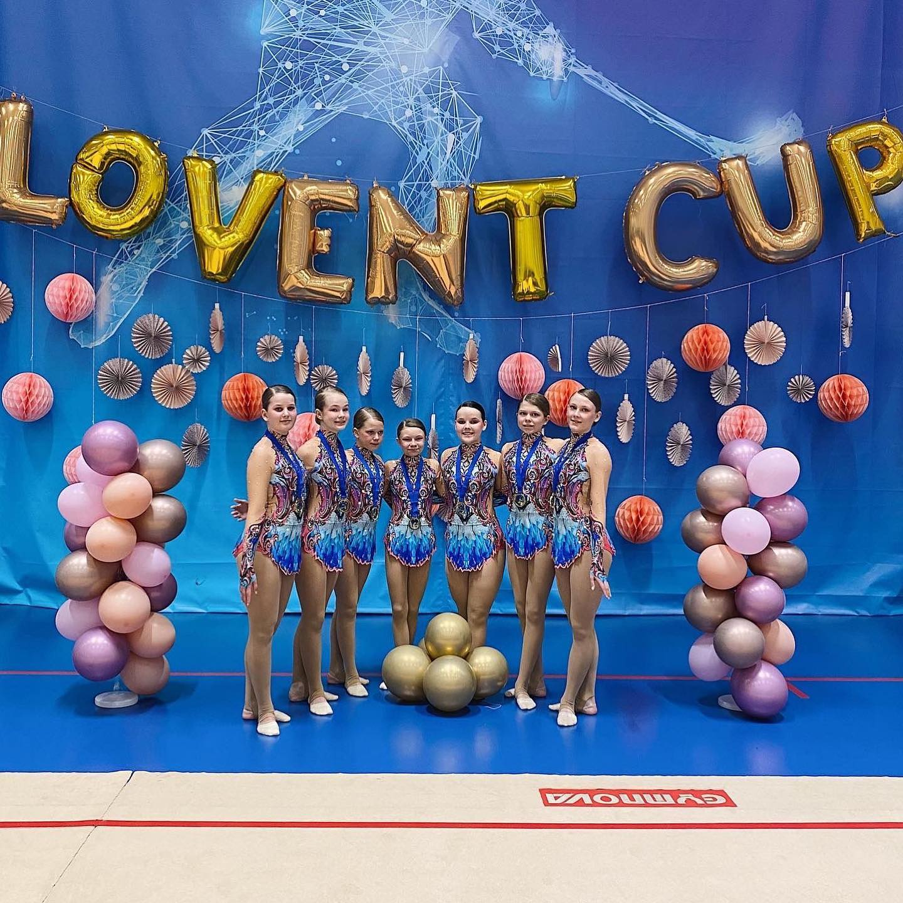
Kilpailut ja kilpailumenestys 2022
AKROBATIAVOIMISTELU
1lk parit (yli 7v), hopeaa, Riina ja Emma
1lk parit (yli 7v), pronssia, Minttu ja Netta
2lk parit (yli 7v), kultaa, Elli ja Venla
1lk akropuut (yli 9v), kultaa, Venla
3lk akropuut (yli 12v), hopeaa, Ella
Akroshow nuoret, kultaa, Celestia
2lk parit (7-12v), kultaa, Milla ja Aada
2lk parit (yli 7v), kultaa, Elli ja Venla
JOUKKUEVOIMISTELU
14-16 harrastesarja, hopeaa, Freesia
12-14 harrastesarja, kultaa, Helinä S
PVM | KILPAILU | JOUKKUE/VOIMISTELIJAT
19.3.2022 | JV Cup, Huittinen | Freesia
10.4.2022 | Akro luokkakilpailut, Riihimäki | Celosia, Celestia, Venla, Ida ja Ella (+Freesia, Halla ja Celosia esiintymässä)
23.4.2022 | Sisu Cup, Ylöjärvi | Helinä K
24.4.2022 | Forssa Cup | Halla, Helinä S ja Freesia
7.5.2022 | Akro luokkakilpailut, Espoo | Celosia, ja Celestia
7.5.2022 | Lovent Cup, Helsinki | Helinä K, Helinä S ja Felia
7.5.2022 | Tampere Cup | Halla, Freesia
15.5.2022 | HJF Cup, Järvenpää | Helinä S ja Felia
21.-22.5.2022 | Akrobatiavoimistelu Voimisteluliiton mestaruuskilpailut, Tampere | Celosia ja Celera
22.5.2022 | Hämeenlinna Cup | Helinä K
29.5.2022 | SC Vantaa Cup, | Helinä K
9.6.2022 | Gymnaestrada Tampere akrobatiavoimistelun kilpailut | Celosia
29.-30.10.2022 | Tampere Cup | Helinä K ja Helinä S
5.11.2022 | Akrobatiavoimistelun luokkakilpailut, Espoo | Celosia
5.-6.11.2022 | SyysCup, Hyvinkää | Halla, Helinä S ja Helinä K
12.11.2022 | Riihimäki Cup | Helinä S (+Halla, Adella, Helinä K ja Felia esiintymässä)
20.11.2022 | Espoo Cup | Halla ja Helinä K
26.11.2022 | Akrobatiavoimistelun luokkakilpailu, Tampere | Celosia (kokoonpanot ja akroshow)
26.11.2022 | JV Voimisteluliiton välinemestaruuskilpailut, Vantaa | Helinä K
3.12.2022 | Akrobatiavoimistelun talvikisat, Lohja | Celosia ja Celestia

Slide 9
Aikuisliikunta
Vuoden 2022 aikana toteutui
14 erilaista aikuisten ryhmää
Välipäiväjumpat?
Aikuisliikunnan Tähtimerkki
Erityisliikuntaryhmä Säpikkäät palasi tarjontaan syksyllä 2022

Slide 10
Kilta

Slide 11
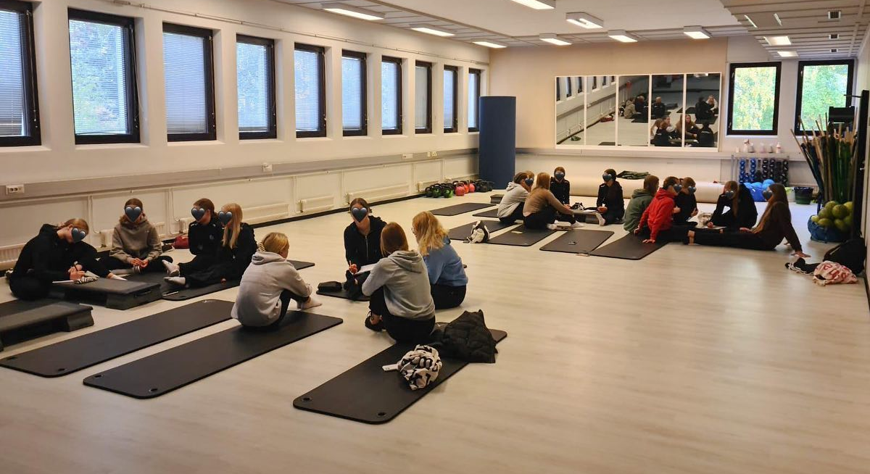
Koulutukset
Seura panostaa ohjaajien kouluttamiseen ja tarjoaa ohjaajilleen 1-2 koulutusta vuodessa. Tämän lisäksi ohjaajat voivat käydä myös koulutuksia omakustanteisesti tai osallistua maksuttomiin koulutuksiin.
Pääosin ohjaajat käyvät Suomen Voimisteluliiton järjestämiä koulutuksia.​
Vuoden 2022 aikana seurassa käytiin yhteensä XX koulutusta.
KOULUTUS | OHJAAJAT | AJANKOHTA
Startti-tilauskoulutus |  | 10/2022

Slide 12
Tapahtumat
Kisakatselmukset
Akrokisat
Jv-kisat
Kevätnäytös
Stara
Gymnaestrada Tampere 2022

Slide 13
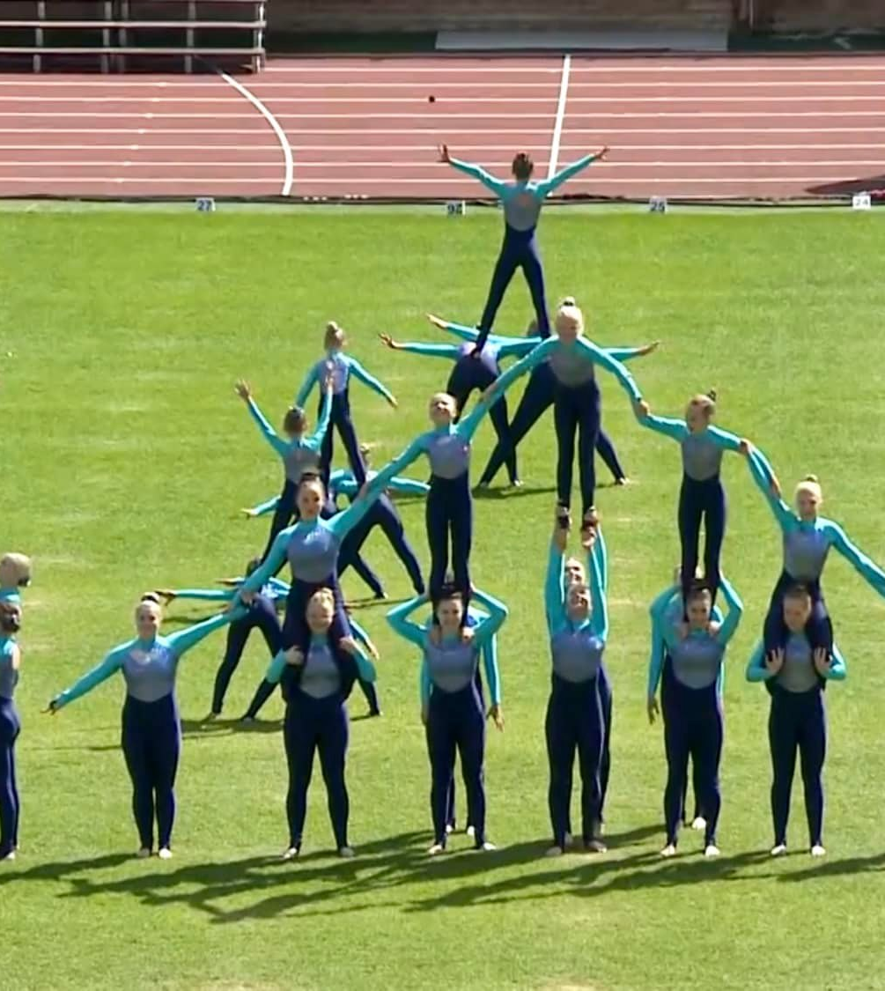
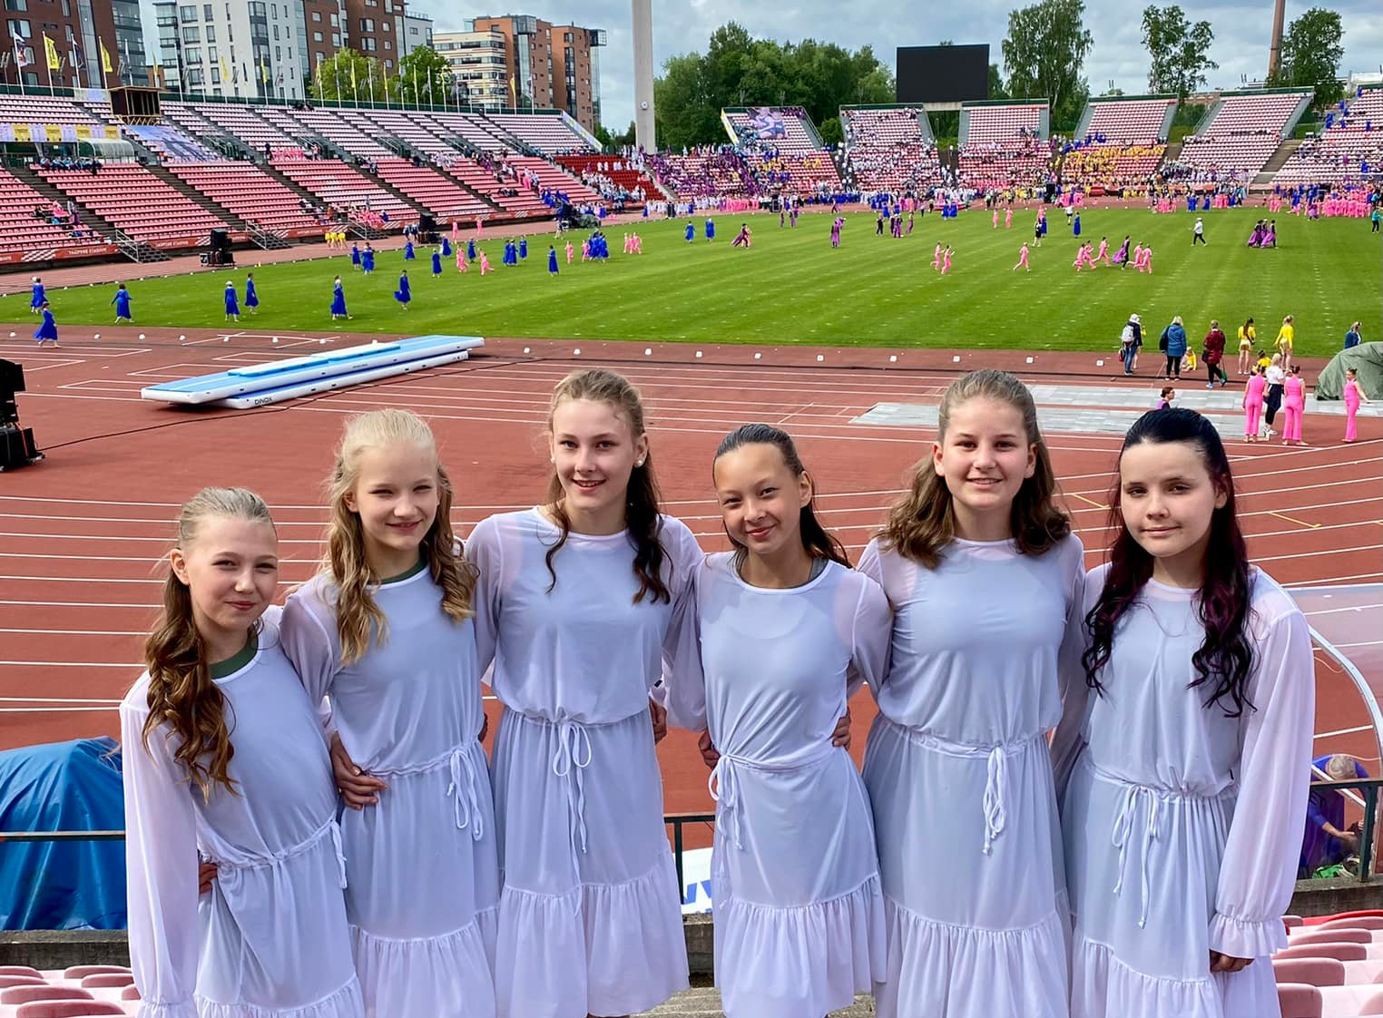
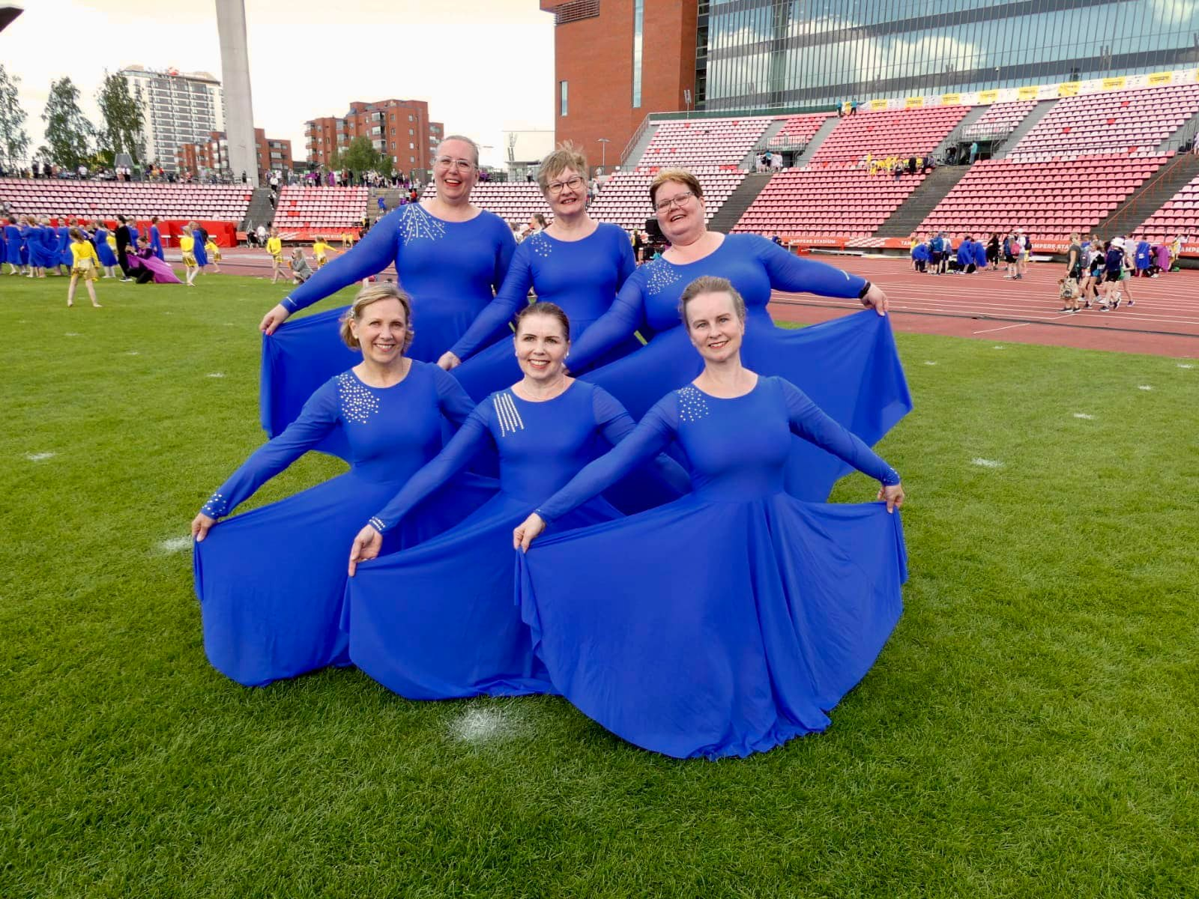
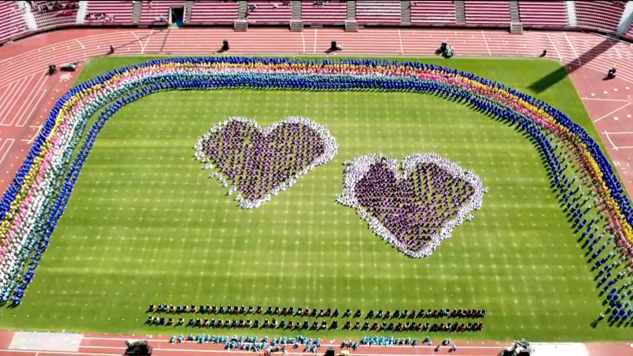
Gymnaestrada Tampere 2022

Slide 14
Arkobatiavoimistelun luokkakilpailut ja Joukkuevoimistelun Riihimäki Cup

Slide 15
Vuosi 2022

